Slide 1




TRƯỜNG TIỂU HỌC ÁI MỘ A
Bài giảng điện tử Tiếng Việt lớp 3
Tên bài: Hàng xóm của Tắc kè

Slide 2
Khởi động

Slide 3



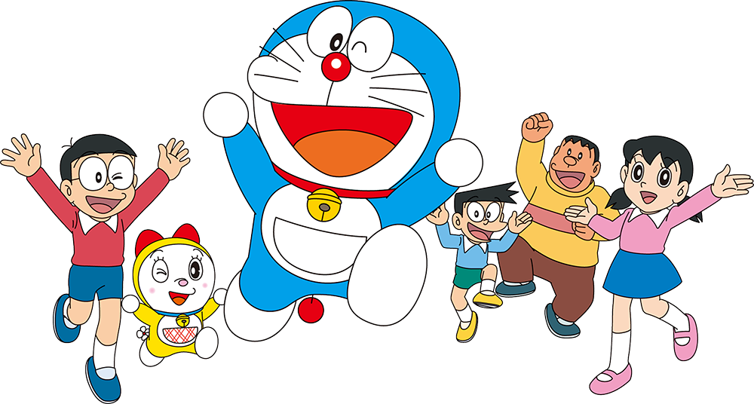
MẢNH GHÉP

Slide 4


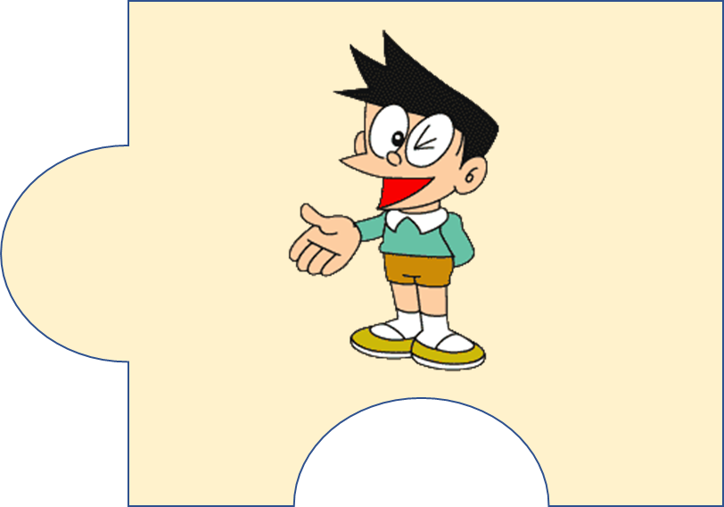
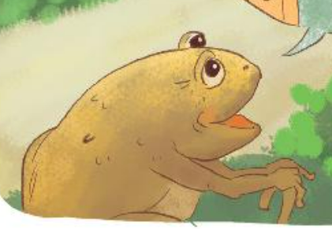
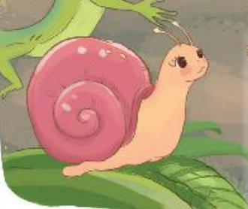
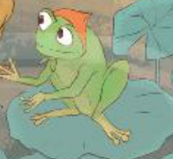


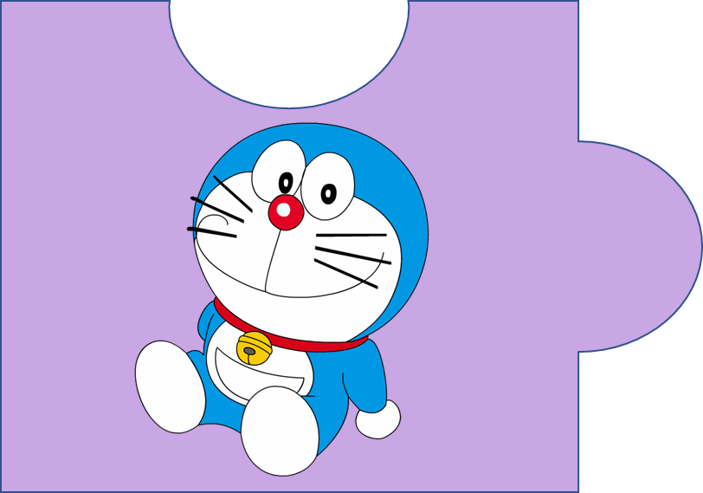

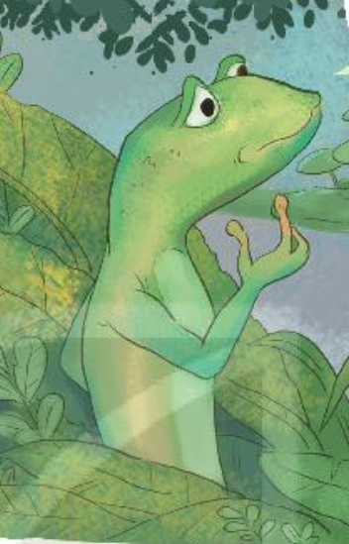
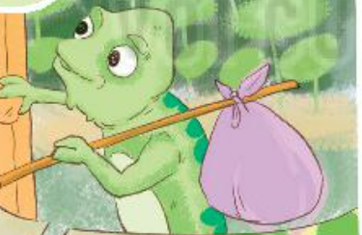
Notes:
GV click vào nhân vật để ra câu hỏi

Slide 5



Chúc mừng bạn! Bạn đã nhận được ngôi sao may mắn!
Notes:
GV nhấn vào nhân vật để quay về slide chọn câu hỏi

Slide 6

Câu hỏi: Bảo tôi là cậu ông trời, Ai mà đụng tới thì trờ đánh ngay - Tôi là ai?
  Con cóc
Notes:
GV nhấn vào nhân vật để quay về slide chọn câu hỏi

Slide 7

Câu hỏi : Trên lưng cõng cả cái nhà, Tính tình chậm chạp lê la cả ngày – Tôi là ai?
  Con ốc sên
Notes:
GV nhấn vào nhân vật để quay về slide chọn câu hỏi

Slide 8

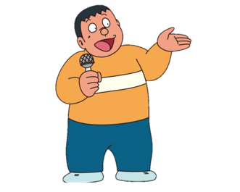
Câu hỏi: Hãy nghe đoạn nhạc sau và cho biết đoạn nhạc đó nhắc đến con gì?
  Con thằn lằn
Notes:
GV nhấn vào nhân vật để quay về slide chọn câu hỏi
GV có thể bật/tắt nhạc nền bằng cách nhấp vào biểu tượng Nốt nhạc.

Slide 9

Câu hỏi: Là loài bò sát, lại biết đổi màu, sống nơi rừng sâu, kêu như tên gọi - Là con gì?
  Con tắc kè
Notes:
GV nhấn vào nhân vật để quay về slide chọn câu hỏi

Slide 10
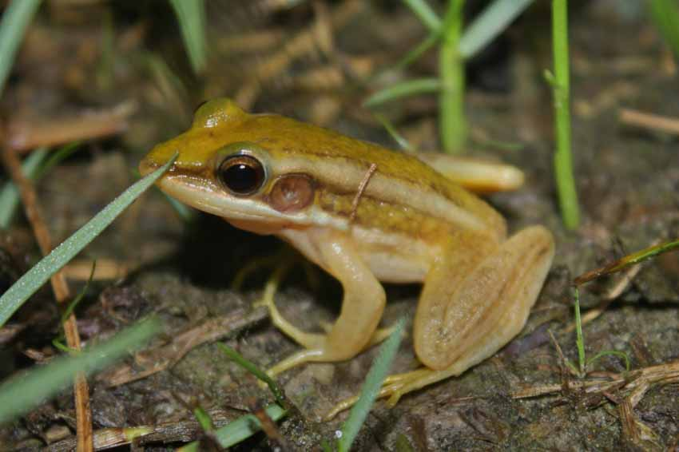

Câu hỏi: Đây là con gì? (Cùng họ với ếch)
  Con nhái
Notes:
GV nhấn vào nhân vật để quay về slide chọn câu hỏi

Slide 11

Thứ … ngày … tháng … năm
Tiếng Việt
Tiếng Việt

Slide 12
01
Hoạt động nhóm

Slide 13
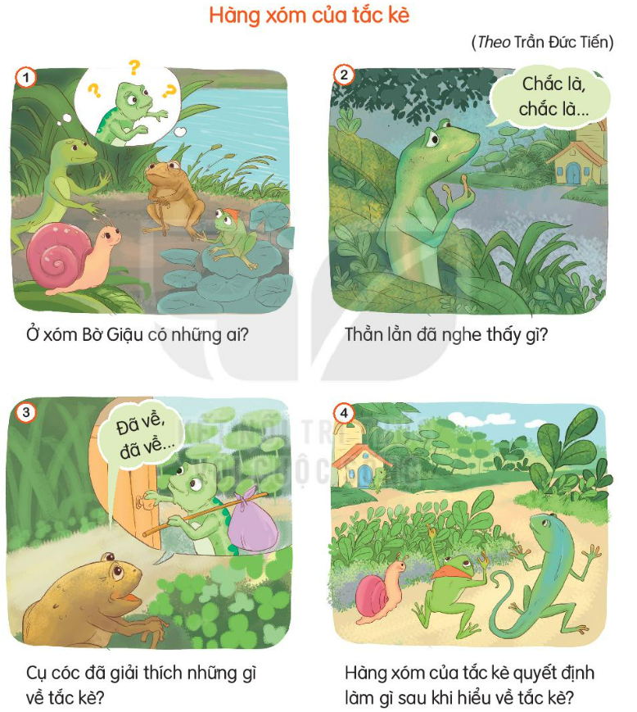
Dựa vào tranh và câu hỏi đoán nội dung câu chuyện “Hàng xóm của tắc kè”
Gợi ý
Tranh vẽ cảnh ở đâu?
Trong tranh có những ai?
Họ đang làm gì?
Những bóng nói/ bóng nghĩ trong tranh có nội dung gì?

Slide 14

Nghe và kể lại câu chuyện
02

Slide 15


Slide 16


Trình bày
trước lớp

Slide 17
Em học được điều gì sau khi nghe câu chuyện?
Câu chuyện cho ta thấy, dù sống ở đâu cũng phải tôn trọng những người sống xung quanh. Ta phải giữ gìn trật tự để không làm ảnh hưởng đến người khác. Nhưng đồng thời, ta cũng biết nên biết thông cảm với hàng xóm nếu họ có lỡ làm phiền ta vì hoàn cảnh đặc biệt. Hàng xóm láng giềng cần biết thông cảm tôn trọng lẫn nhau.

Slide 18





Vận dụng

Slide 19
Kể lại câu chuyện “Hàng xóm của tắc kè” theo tranh cho người thân

Slide 20
Định hướng học tập
Trao đổi với bạn bè, người thân về những điều thú vị trong câu chuyện Ngôi nhà trong cỏ và Hàng xóm của tắc kè.

Slide 21
Tiếng Việt
Xin chào và hẹn gặp lại
Tiếng Việt
Xin chào và hẹn gặp lại

